Slide 1

中間発表
Group36
・ 安藤 陽明 ・ 大金 拓樹
・ 柴田 隆文 ・ 柳 蒼
Notes:
1〜4 タカ
5〜8 大金
9〜12 アオイ
13〜16 ヒアキ

Slide 2
本プレゼンの目的
Web販売会社から、
conversion確度の高い顧客に対して
プロモーションを行いたいと分析依頼
↓
conversion率の高い顧客を見つけ出し、
プロモーション施策の提案

Slide 3
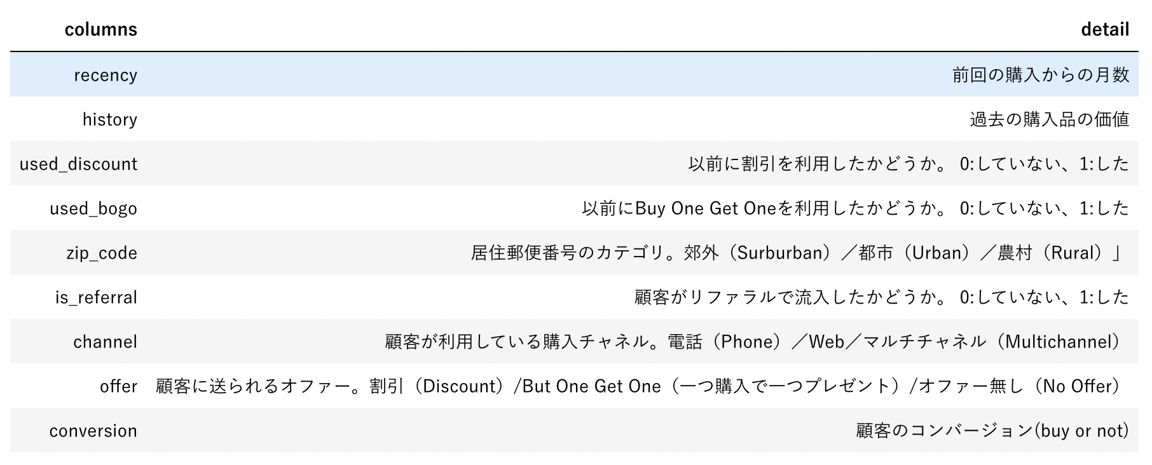
使用データ：過去の顧客データ（64000人）

Slide 4
結論
【ターゲット】
used_discount, used_bogoのどちらかのみの使用歴がある顧客
【施策】
使用歴のないクーポンの配布

Slide 5
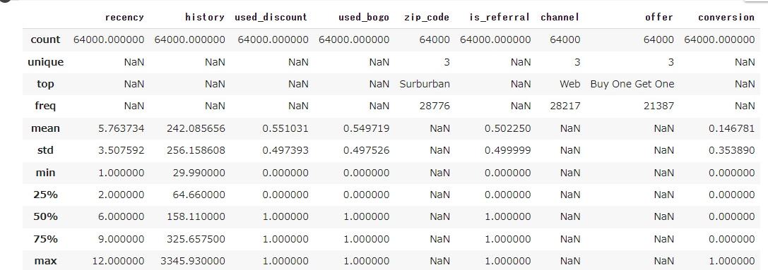
データの全体図を確認する

Slide 6
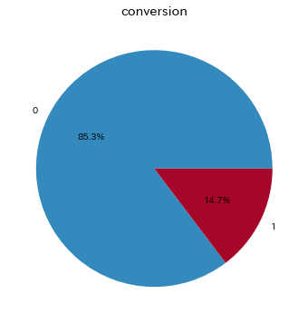
全体のconversionの割合
現在のconversion率
14.7％
14.7％
conversion = 0 : 購入なし
conversion = 1 : 購入あり

Slide 7
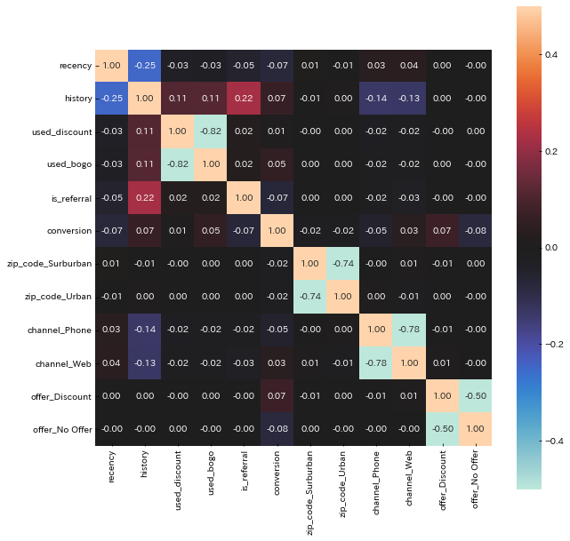
相関関係の確認
conversionと強い相関関係を
持つ変数はない
used_discountとused_bogoは互いに強い負の相関関係を持つ

Slide 8
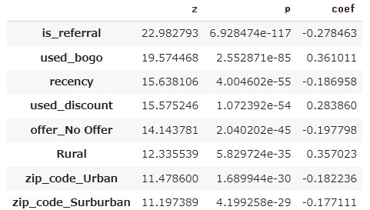
conversionとの因果関係
ロジスティック回帰分析
・t値が0.05以下
・z値が10以上

Slide 9
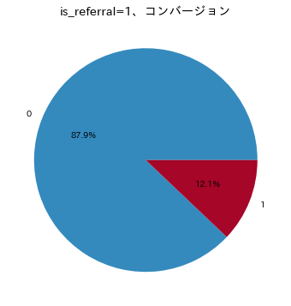
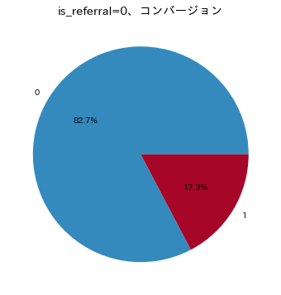
conversionとis_referral
is_referral =1
is_referral =0
12.1％
17.3％
-> is_referral = 0のとき、conversion率が高い
改善のため追加調査の必要あり

Slide 10
conversionと関係する変数
因果関係の強い順
is_referral（ー）
used_bogo（＋）
recency（ー）
used_discount（＋）
Rural（＋）
referral以外の変数について検討を行う

Slide 11


recency
recency >= 5.76
recency < 5.76
12.3%
17.0%
-> recency < 5.76の際、conversion率が高い

Slide 12
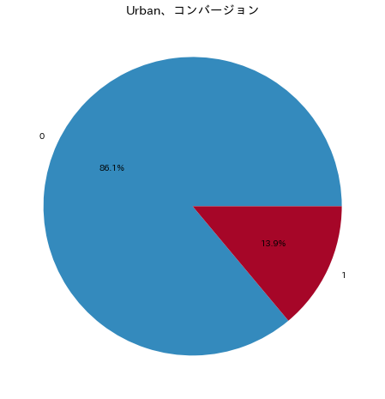
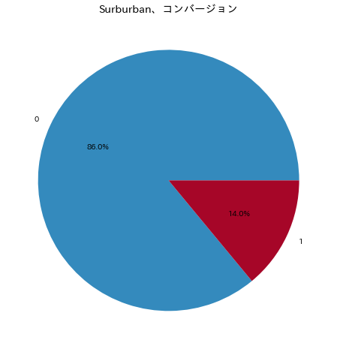
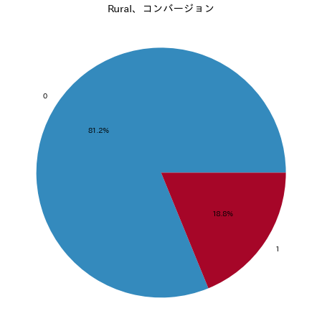
zip_code
Urban
Surburban
Rural
13.9％
14.0％
18.8％
-> Ruralの層はconversion率が高い

Slide 13
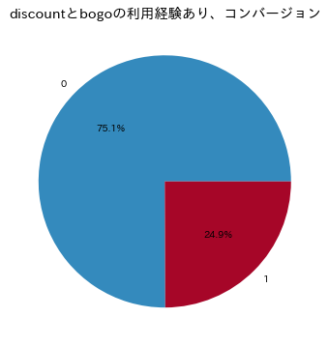
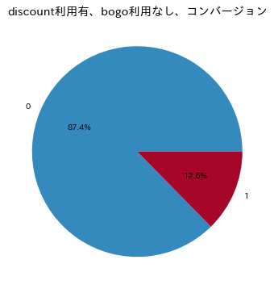
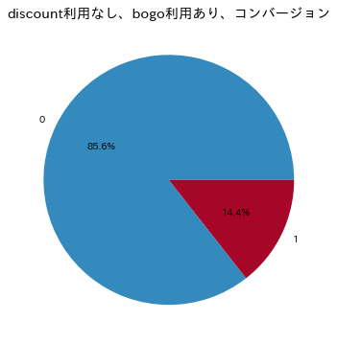
used_bogo, used_discount
discount & bogo
（6448人）
discountのみ
（28818人）
bogoのみ
（28734人）
24.9％
12.6％
14.4％
-> discountとbogoの両方の使用歴があるとき
conversion率が高い
Notes:
24.9％という数字は分析していた上で、最も高いconversion率を示す数字だった

Slide 14
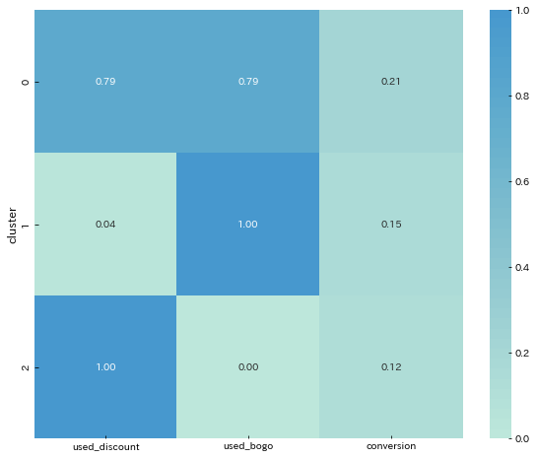
クラスタリング
クラスター0が最も
conversionが高い
->クラスター1・2に
施策を打つことで
全体をクラスター0に
近づけることが可能

Slide 15
分析を踏まえた結論
used_bogo=1, used_discount=0の顧客 :
discountのクーポンを配布
used_bogo=0, used_discount=1の顧客 :
buy one get oneのクーポンを配布

Slide 16
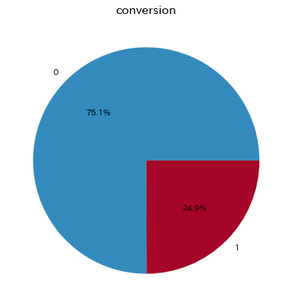
効果の検討
14.7%
24.9％
より顧客を絞る場合
recency ： より小さい値の顧客
zip_code ： Ruralの顧客

Slide 17
discount & bogo
(6448)
discount
(28818)
bogo
(28734)

